Slide 1
Туристические возможности Алтайского края
Выполнил: ученик 3б класса
МБОУ 64 г. Барнаул
Овчинников Кирилл
Руководитель Копытова Н.В.

Slide 2
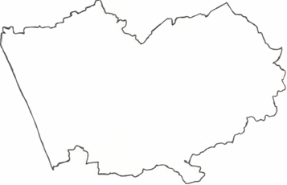
Мне очень повезло, я родился в РОССИИ!!!
В нашей стране так много красивых мест!
Одно из таких мест
Алтайский край!!!

Slide 3
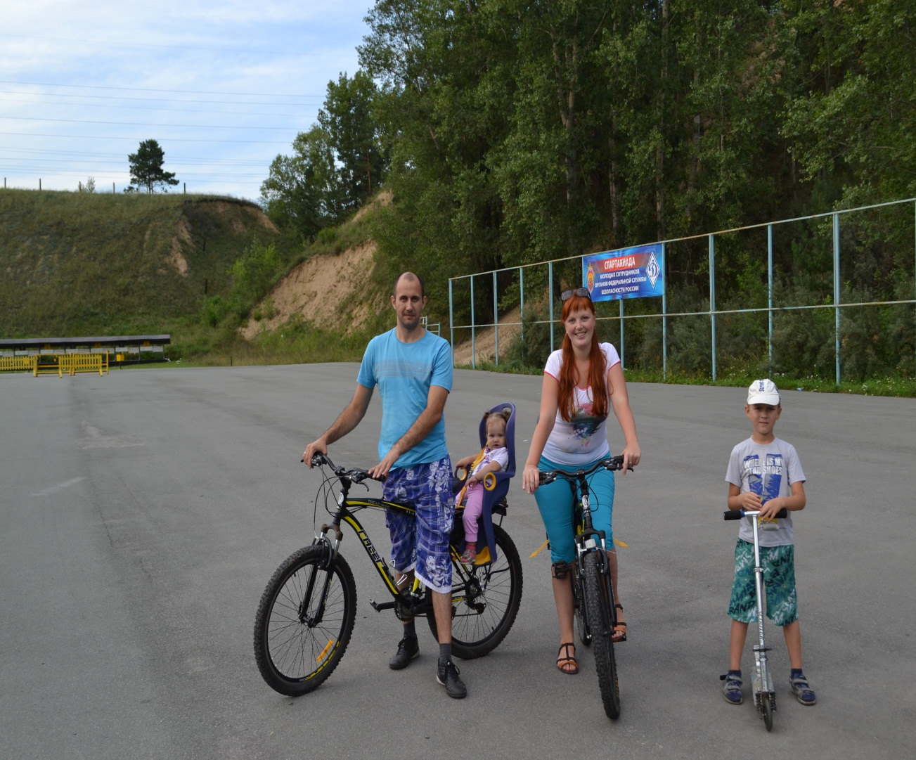
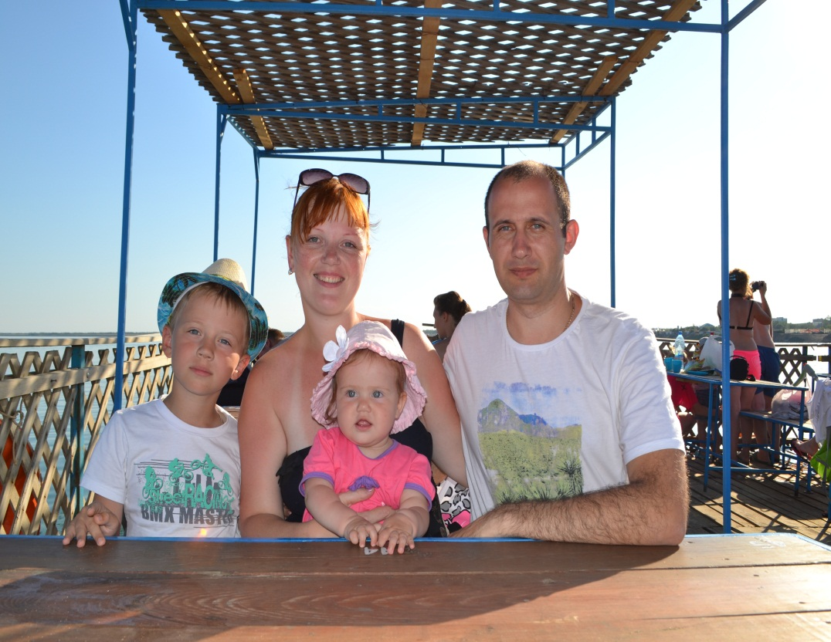
Мы семьей любим отдыхать
у нас в Алтайском крае.
У нас так много сказочных мест!
Сейчас Вы в этом убедитесь!!!

Slide 4
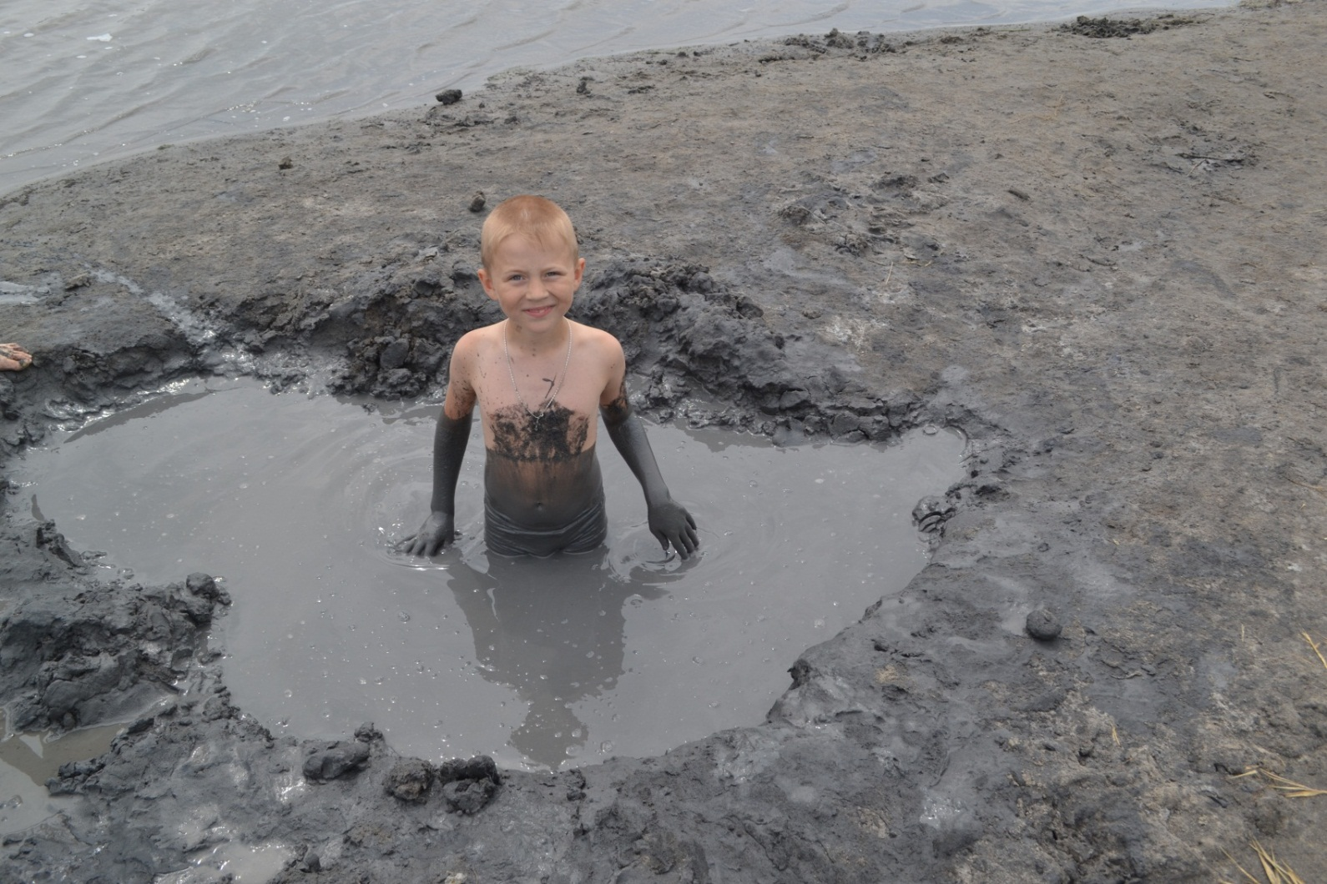
Одно из моих самых любимых мест
Завьяловские озера!
Это три озера которые находятся рядом друг с другом: пресное, горькое и соленое! Вокруг соленого озера находятся целебные грязи.

Slide 5
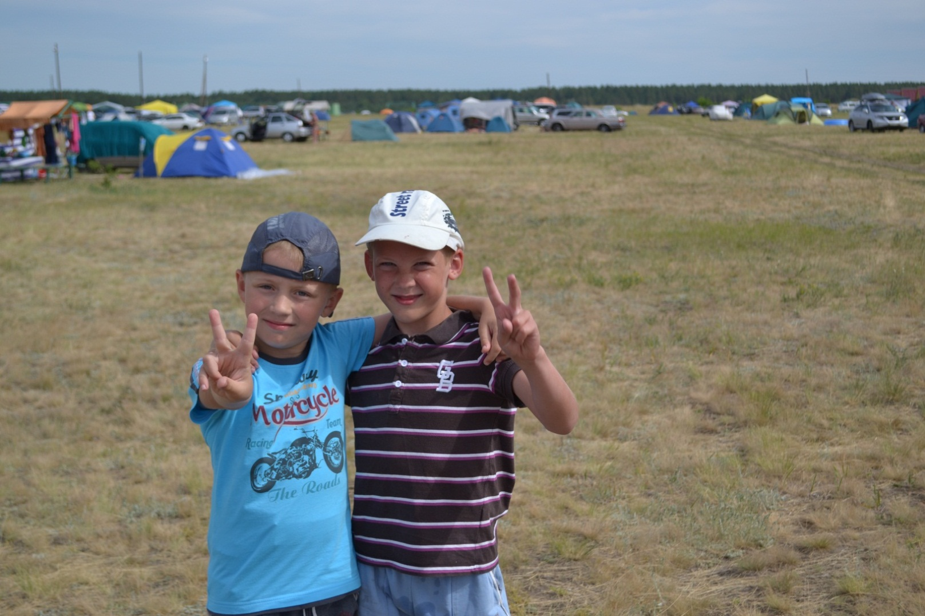
Мне очень нравиться то, что очень много людей приезжают сюда на отдых. Многие живут в палатках – дикарями! Это так весело!

Slide 6
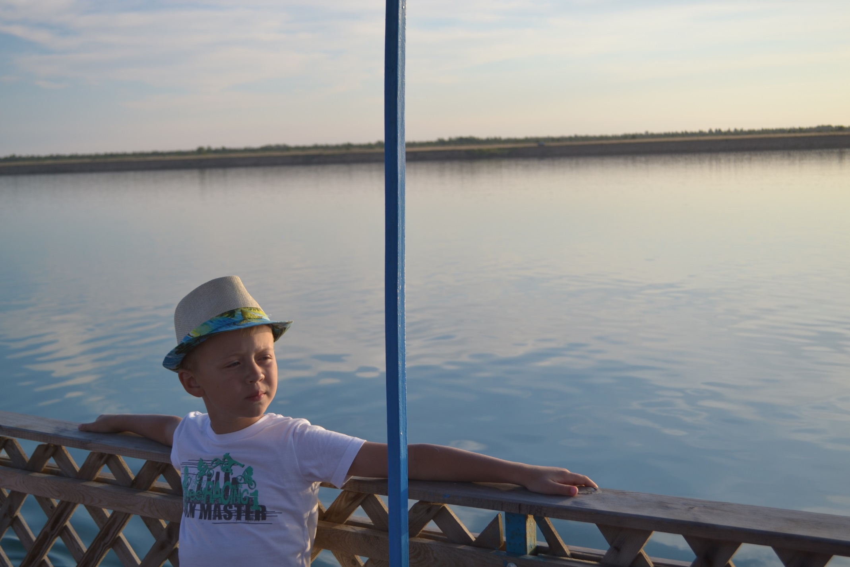
Теплое солнце, ласковое озеро, чистейший воздух – вот чем запомнится вам отдых на озере Большое Яровое!

Slide 7
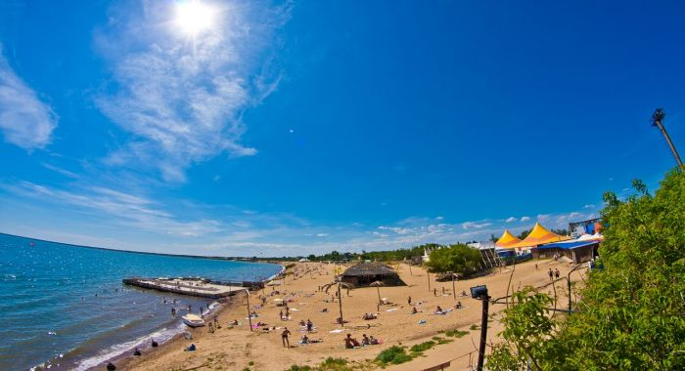
С древних времен, скифские легенды называют Яровое местом силы, местом исполнения желаний, местом, куда люди приходят, чтоб восстановить здоровье и привлечь удачу в свою жизнь.

Slide 8
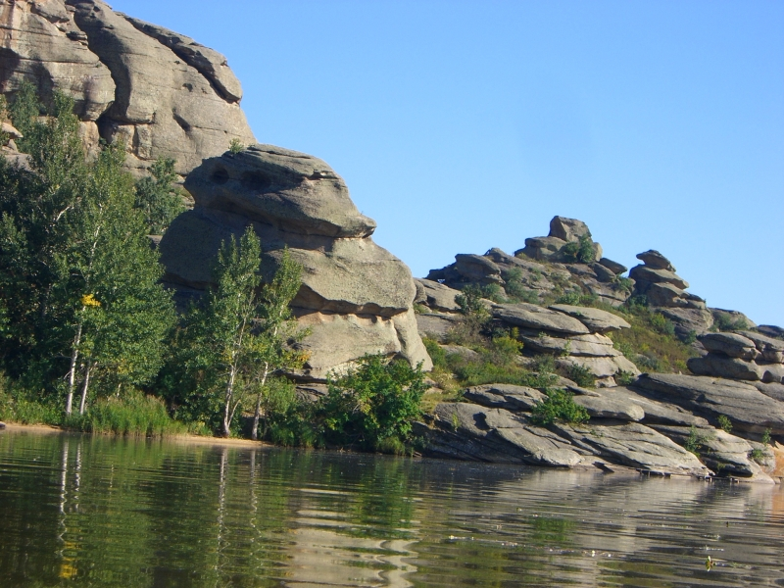
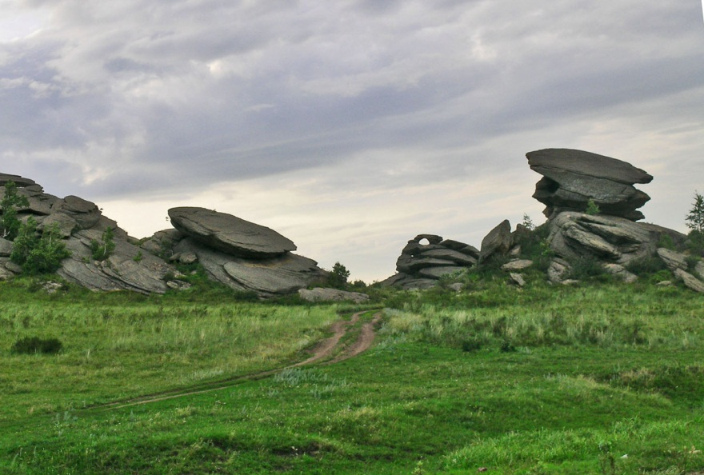
У нас на Алтае много красивых мест где мы еще не были!
Летом мы семьей хотим съездить на Колыванское озеро или озеро Саввушки .
Это тёплое озеро в окружении скал. Озеро с чистой проточной водой и необычными выветренными скалами-останцами по берегам.

Slide 9
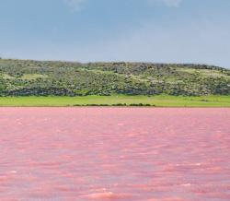
У нас на Алтае есть чудо-озеро с малиновой водой и большим содержанием соли!

Slide 10
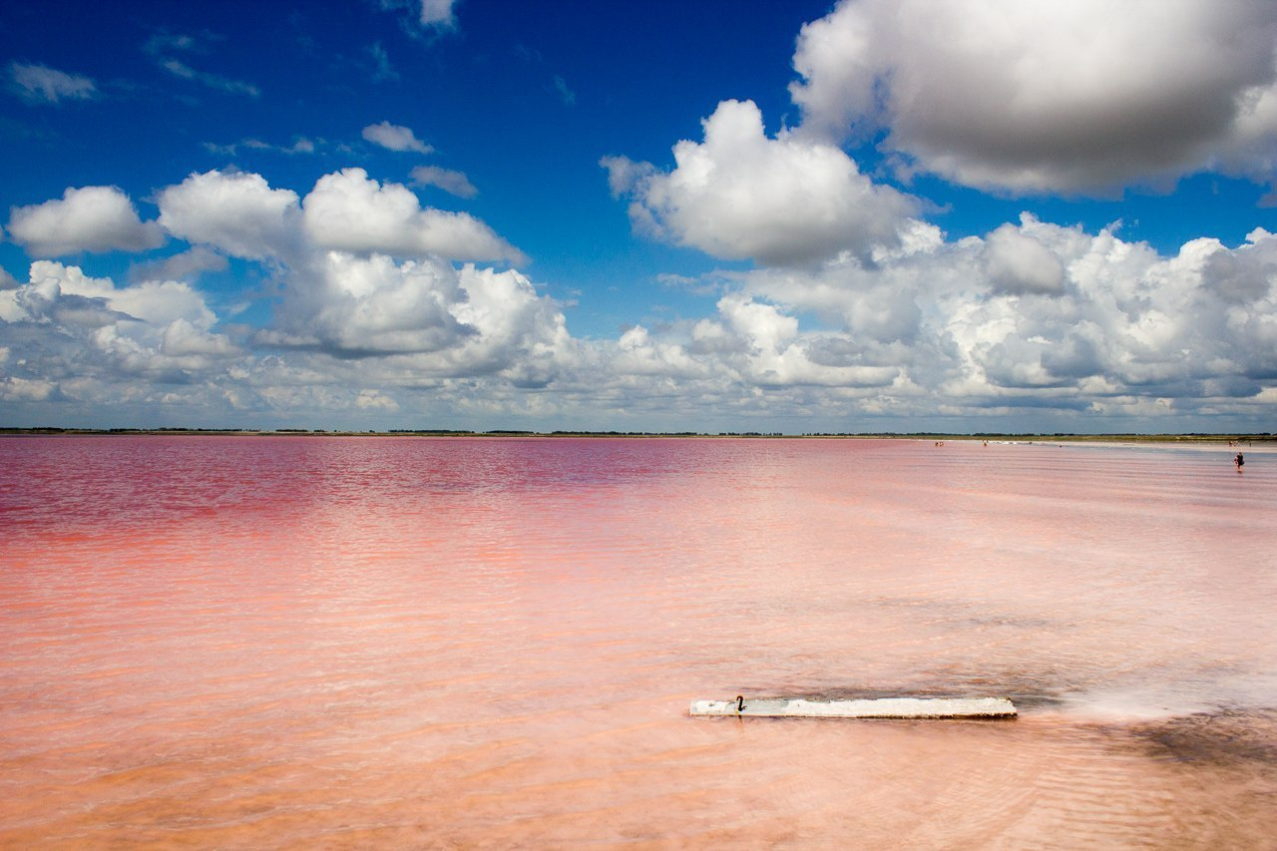
Это озеро так и называется – Малиновое озеро! Секрет такого необычного цвета воды в живущем в озере особого вида планктона, вырабатывающего красный пигмент.

Slide 11
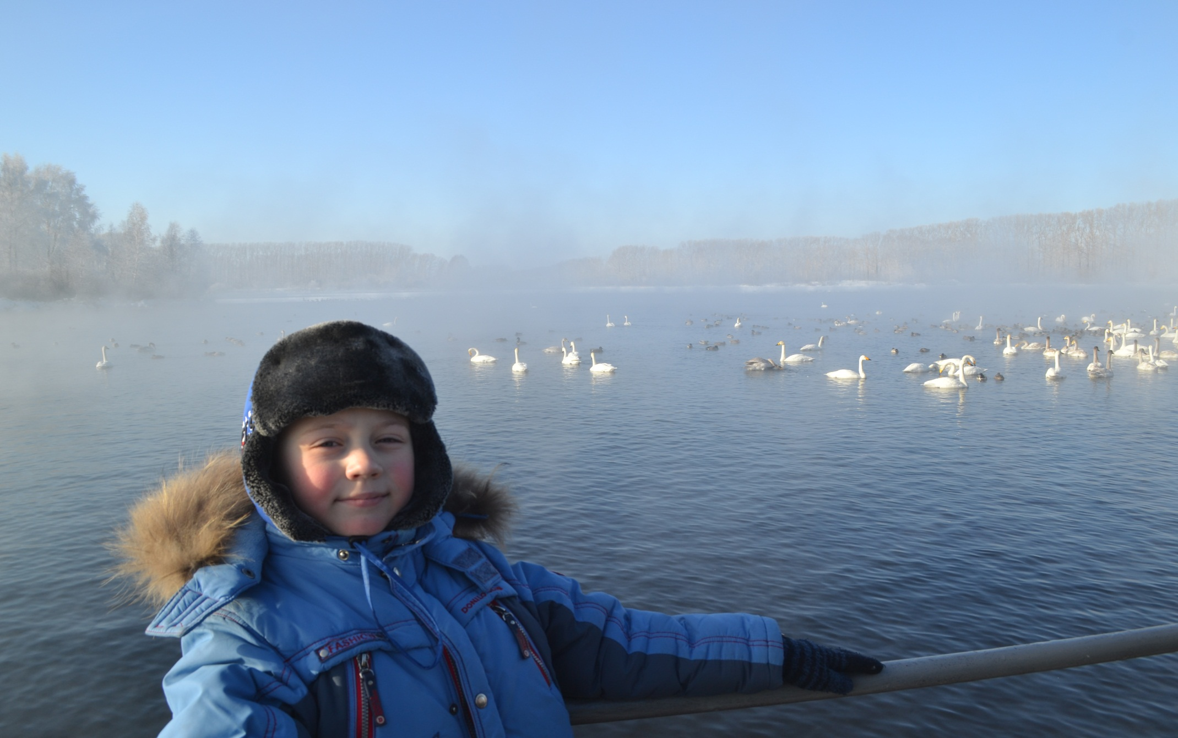
Красиво у нас не только летом.
Зимой можно попасть в настоящую сказку!!!

Slide 12
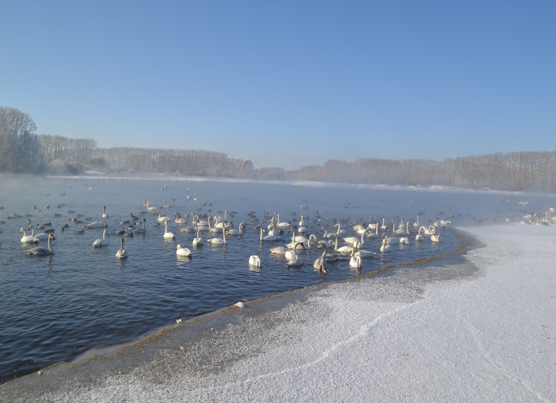
В алтайских предгорьях лежат небольшие не замерзающие всю зиму озера. Сюда на зимовку прилетаю лебеди-кликуны. Здесь учрежден заказник «Лебединый».

Slide 13
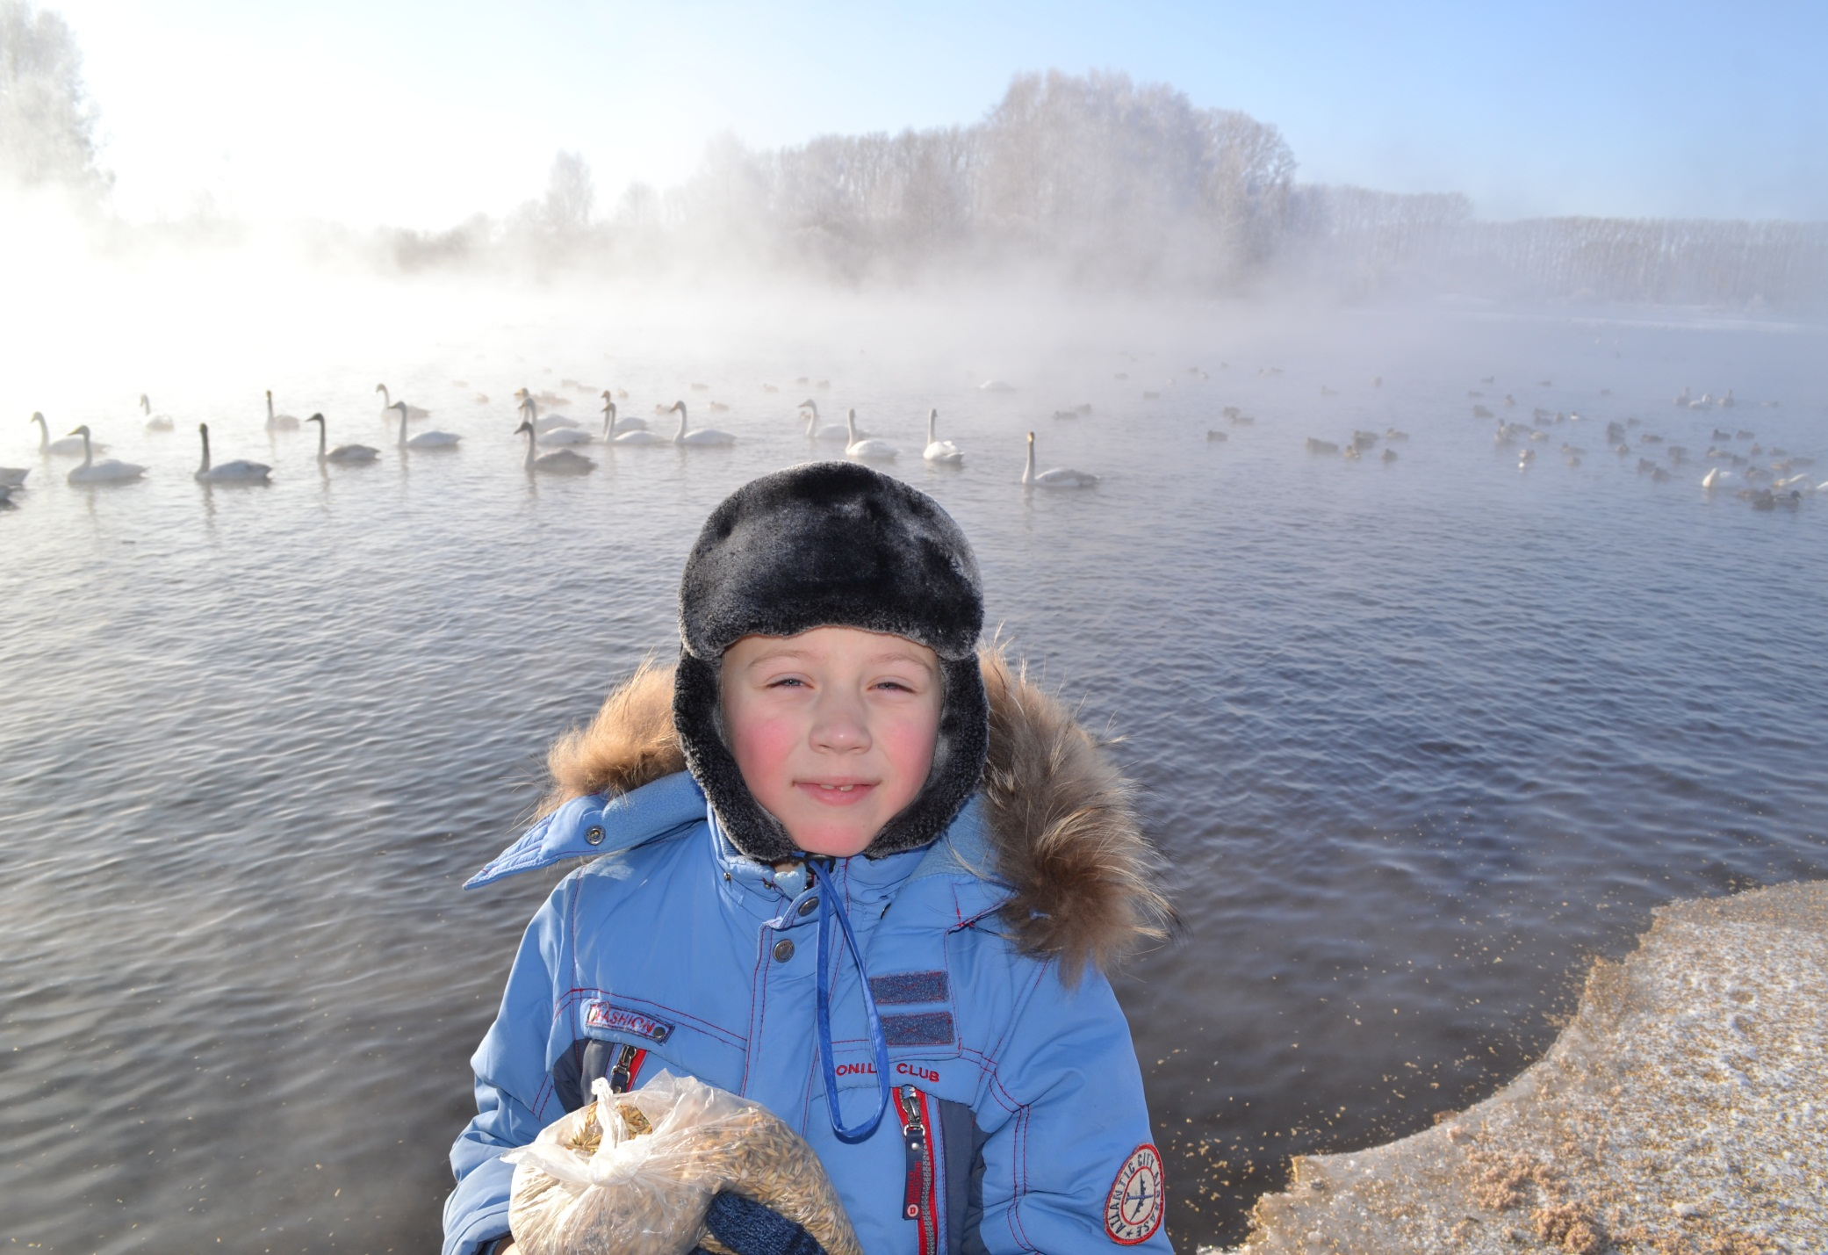
В заповеднике можно купить корм и покормить лебедей! А для того , что бы лучше рассмотреть этих красивых птиц построены смотровые площадки!

Slide 14
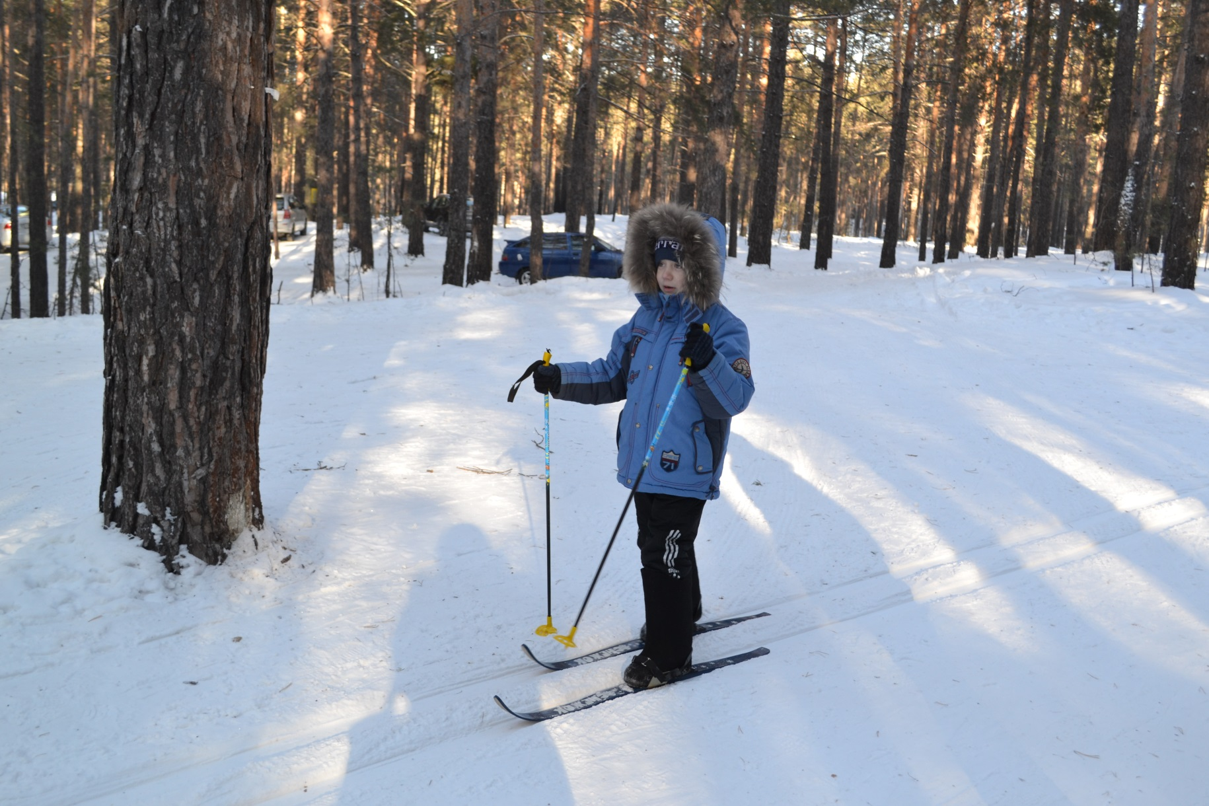
Зимой у нас можно кататься на лыжах в бору!

Slide 15
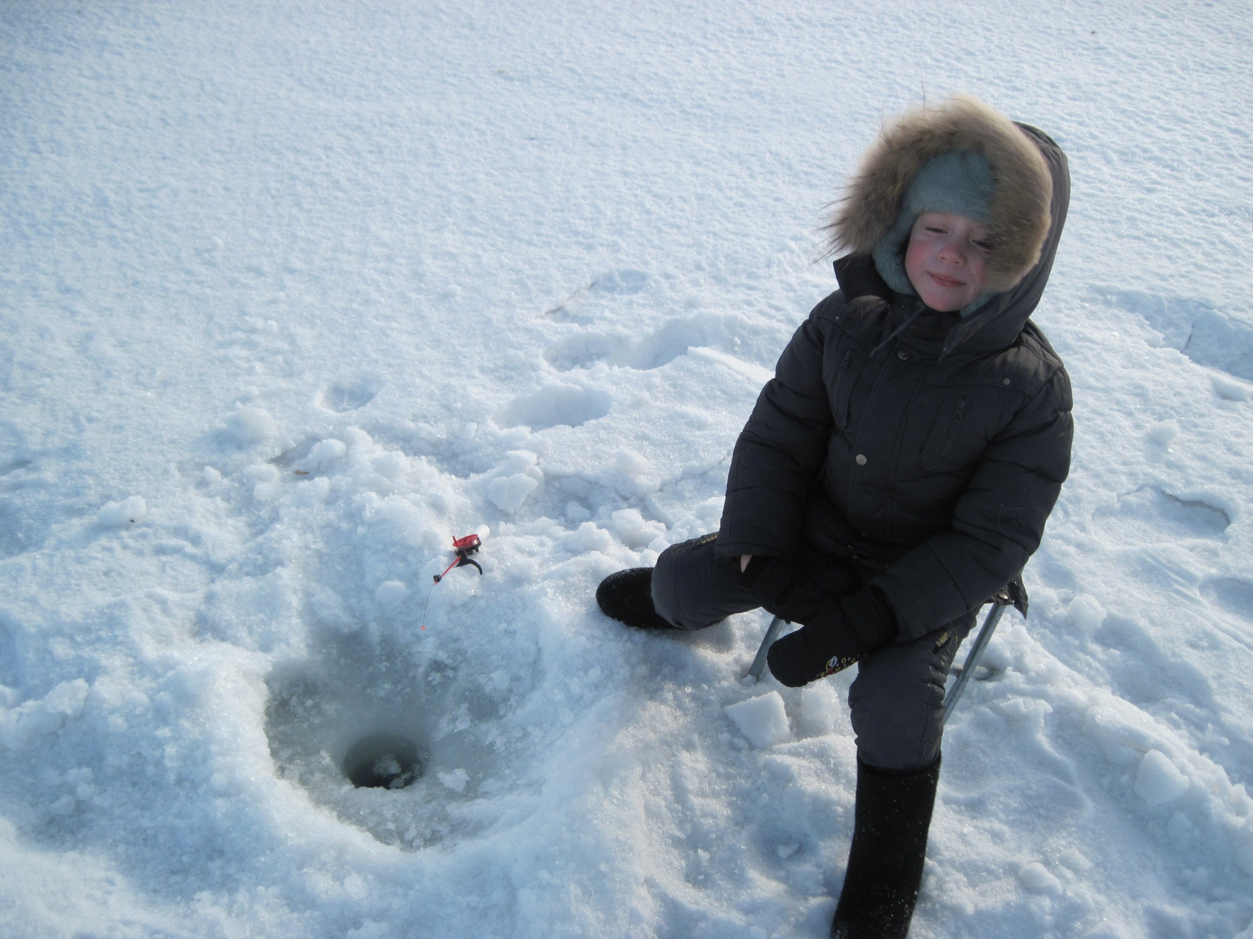
Или половить рыбу!

Slide 16
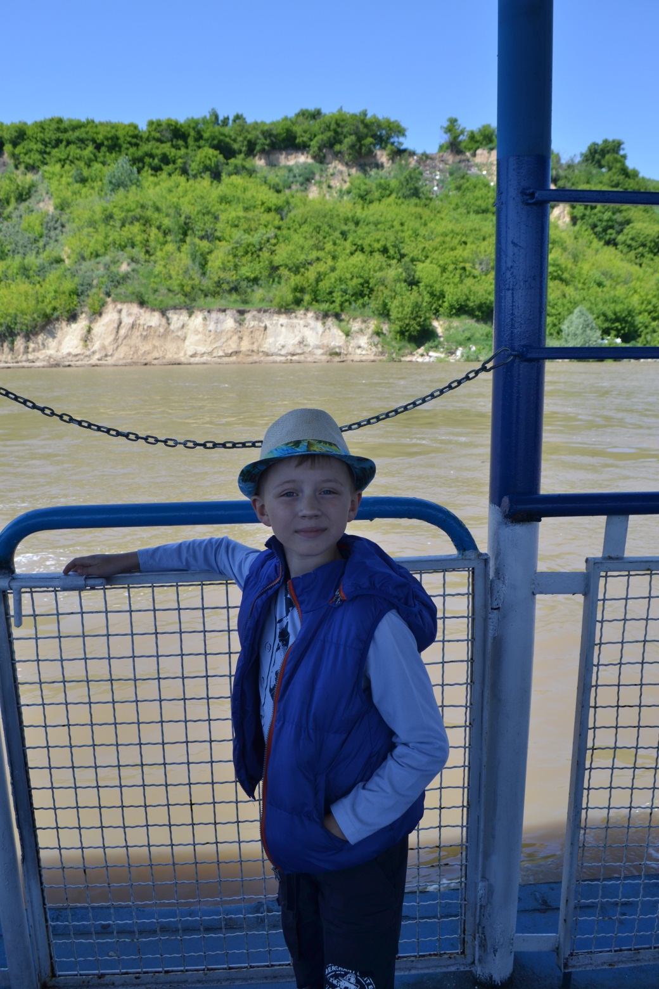
Приезжайте к нам на Алтай!
В любое время года!
Вам понравится!!!

Slide 17
Спасибо за внимание!

